Slide 1
Rv32i R-type
이준형

Slide 2
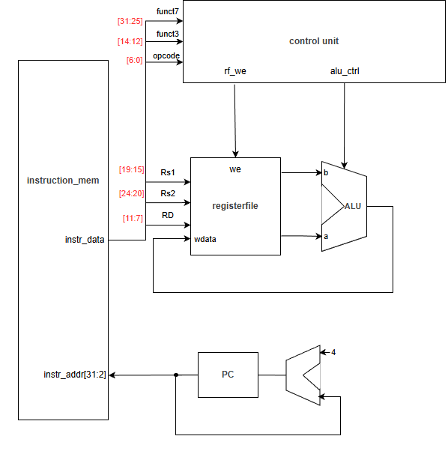
1. B/D

Slide 3
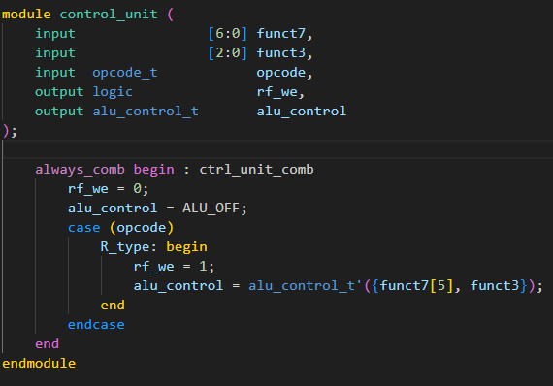
2. Control unit
Alu_control 동작 기준
Opcode == R_type
Funct3로 alu 연산 동작 결정
Funct7[5]로 (ADD or SUB), (SRL or SRA) 기능 분리

Slide 4
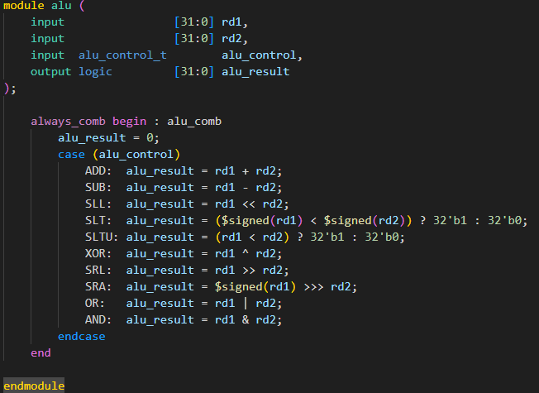
2. ALU
Alu 동작은 alu_control에 의해서 동작하게 동작하게 설계

Slide 5
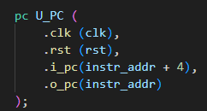
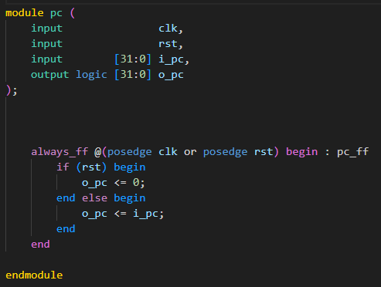
2.PC
PC는 D 플리플롭으로 설계
Output data가 Input 로직으로 4를 더하여
Feadback되는 4씩 증가하는 카운터 설계

Slide 6
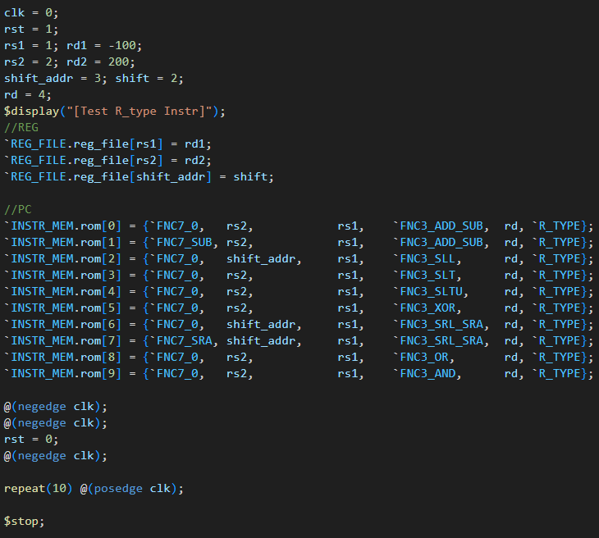

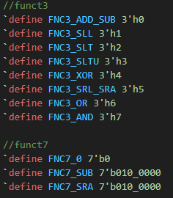
3.Simulation 시나리오
Register_file(초기화)
Addr | Data | Use
[0] | 0 | Zero
[1] | -100 | ALU input data[Rs1]
[2] | 200 | ALU input data[Rs2]
[3] | 2 | Shift 연산 시 사용
[4] | xx | ALU result
PC 순서
ADD rd = rs1 + rs2
SUB rd = rs1 – rs2
SLL rd = rs1 << rs2
SLT rd = (rs1 < rs2) signed
SLTU rd = (rs1 < rs2) unsigned
XOR rd = rs1 ^ rs2
SRL rd = rs1 >> rs2
SRA rd = rs1 >>> rs2
OR rd = rs1 | rs2
AND rd = rd1 & rd2
clk 마다 PC 순서 대로 R-type 순서대로 실행 확인

Slide 7
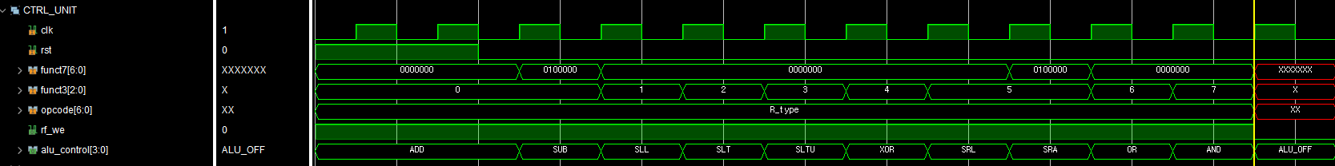
3.Simulation
-100
시나리오 순서대로 PC의 instraction을 읽고 정상적인 출력하는 것을 확인

Slide 8
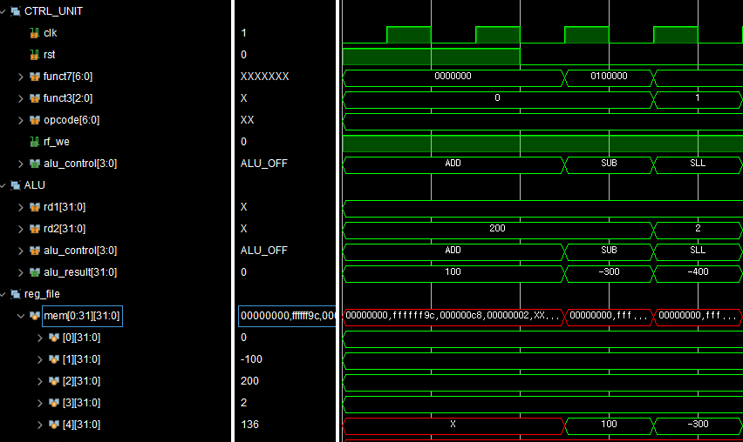
3.Simulation
Addr | Data | Use
[0] | 0 | Zero
[1] | -100 | ALU input data[Rs1]
[2] | 200 | ALU input data[Rs2]
[3] | 2 | Shift 연산 시 사용
[4] | xx | ALU result
-100
1. ADD : 100 = -100 + 200
2. SUB : -300 = -100 – 200
3. SLL : -400 = -100 << 2

Slide 9
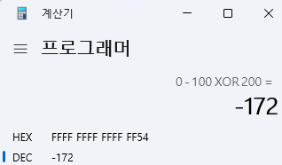
3.Simulation
Addr | Data | Use
[0] | 0 | Zero
[1] | -100 | ALU input data[Rs1]
[2] | 200 | ALU input data[Rs2]
[3] | 2 | Shift 연산 시 사용
[4] | xx | ALU result
Data 표기는 10진수 기준으로 표기
1. ADD : 100 = -100 + 200
2. SUB : -300 = -100 – 200
3. SLL : -400 = -100 << 2
4. SLT : 1 = (-100 < 200)
5. SLTU : 0 = (ffff_fff9c < c8)
6. XOR : -172 = -100 ^ 200

Slide 10
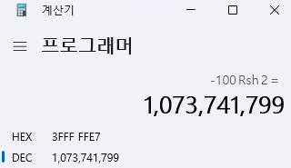
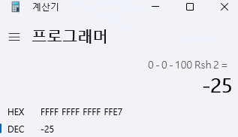
3.Simulation
Addr | Data | Use
[0] | 0 | Zero
[1] | -100 | ALU input data[Rs1]
[2] | 200 | ALU input data[Rs2]
[3] | 2 | Shift 연산 시 사용
[4] | xx | ALU result
Data 표기는 10진수 기준으로 표기
7. SRL :
8. SRA :

Slide 11
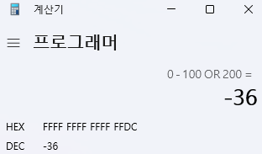
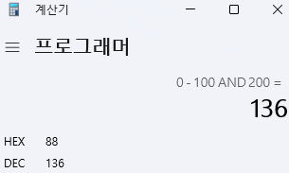
3.Simulation
Addr | Data | Use
[0] | 0 | Zero
[1] | -100 | ALU input data[Rs1]
[2] | 200 | ALU input data[Rs2]
[3] | 2 | Shift 연산 시 사용
[4] | xx | ALU result
Data 표기는 10진수 기준으로 표기
9. OR :
10. AND :

Slide 12
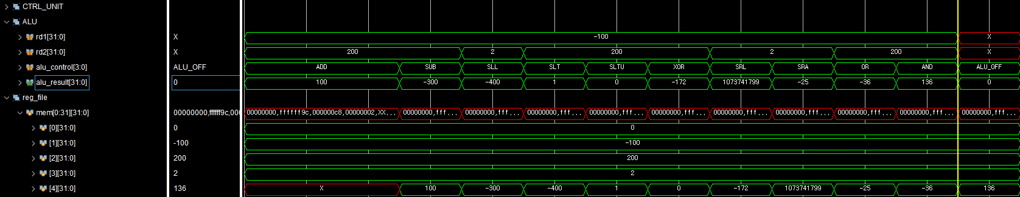
3.Simulation
Addr | Data | Use
[0] | 0 | Zero
[1] | -100 | ALU input data[Rs1]
[2] | 200 | ALU input data[Rs2]
[3] | 2 | Shift 연산 시 사용
[4] | xx | ALU result
ALU 연산 후 다음 clk에 reg_file[4]에 write 되는 것을 확인

